Slide 1
Análisis con ENDES

Slide 2
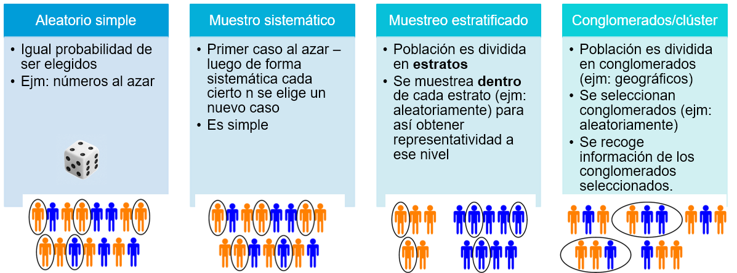
Tipos de muestreo - Probabilístico
Todos los individuos tienen una probabilidad conocida de ser incluidos en la muestra
Es necesario tener un marco muestral
Se realiza un muestreo cuando no se puede abordar a toda la población

Slide 3
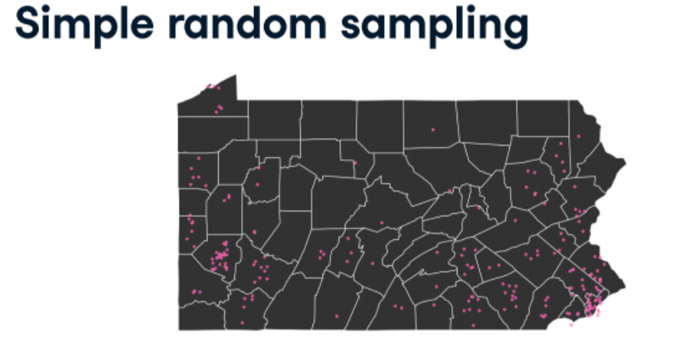

Slide 4
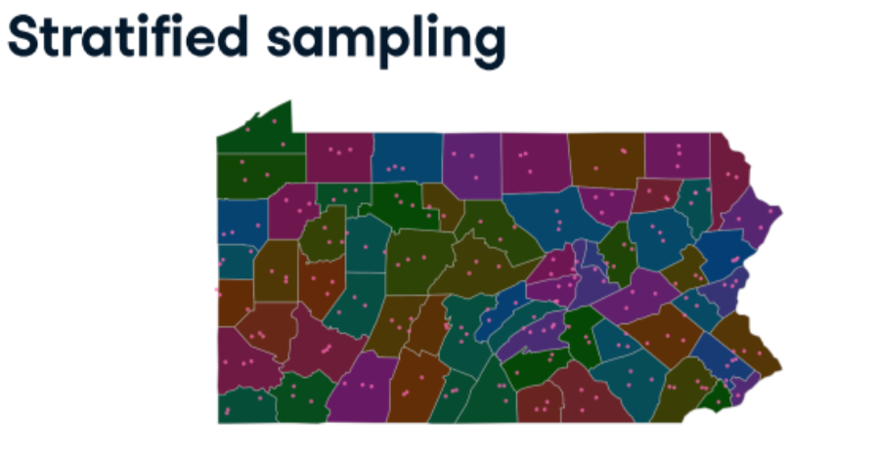

Slide 5
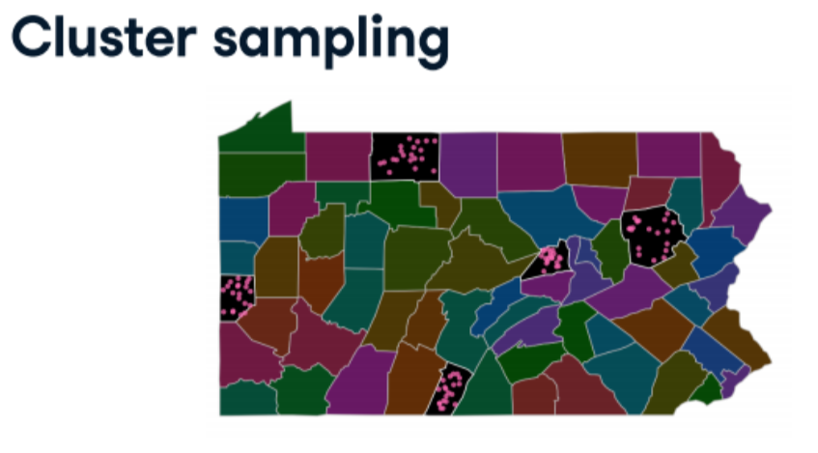

Slide 6
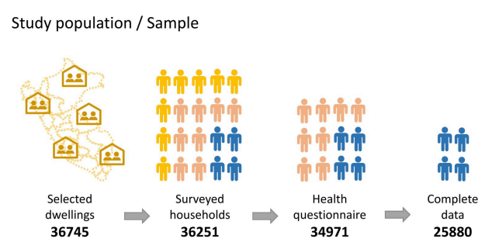
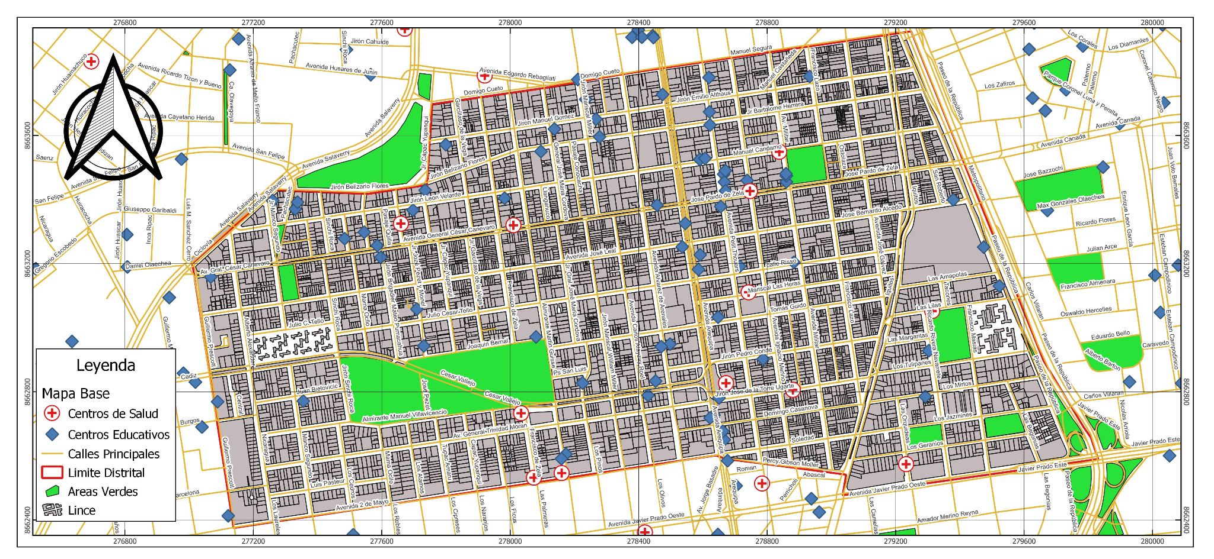
Muestreo multi-etápico
Quiero saber cuál es la prevalencia de depresión en el distrito de Lince (Lima, Perú)
Viviendas seleccionadas
Residentes que respondieron PHQ-9
Divido al distrito en conglomerados
(ejm: cuadras)*
Selecciono aleatoriamente algunos conglomerados (cuadras) y luego encuesto a todos los habitantes de las cuadras seleccionadas para determinar si tienen depresión
*Puede ser en múltiples fases: unidades primarias y secundarias
Hogares encuestados
Residentes con variables de interés completas

Slide 7
Conceptos
DHS = Demographic and Health Surveys
Programa que nace en Estados Unidos en 1984 con el objetivo de medir indicadores de países
Los resultados de las DHS se pueden extrapolar a nivel nacional
Se basan en diseño transversal y muestreo multietápico
Se evalúan características del hogar, características de la mujer y características de salud
Las bases recolectadas de cada país son de acceso libre para analizar y publicar

Slide 8
Metodología de las DHS
Muestreo multi-etápico
Los conglomerados geográficos se seleccionan aleatoriamente
Los encuestadores visitan tales lugares y compilan una lista de hogares
Se seleccionan entre 20-30 hogares por conglomerado, usando un muestreo sistemático
Se entrevistan a las personas viviendo en dichos hogares

Slide 9


¿Cómo encontrar las bases de datos de las DHS de cada país?
https://dhsprogram.com/

Slide 10
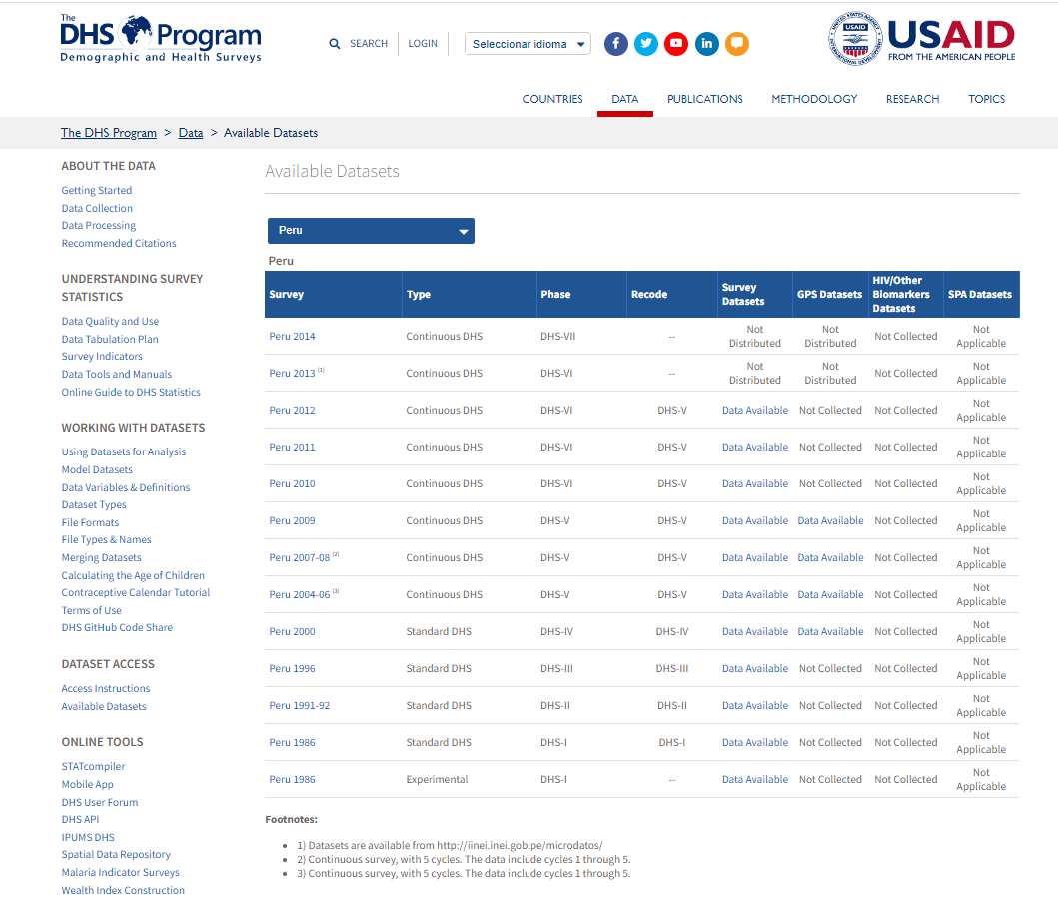
¿Cómo encontrar las bases de datos de las DHS de cada país?
OJO: Para Perú es mejor buscar en el Instituto Nacional de Estadística e Informática. Perú dejó de estar en el programa DHS pero continúa utilizando el modelo ENDES.
https://dhsprogram.com/

Slide 11
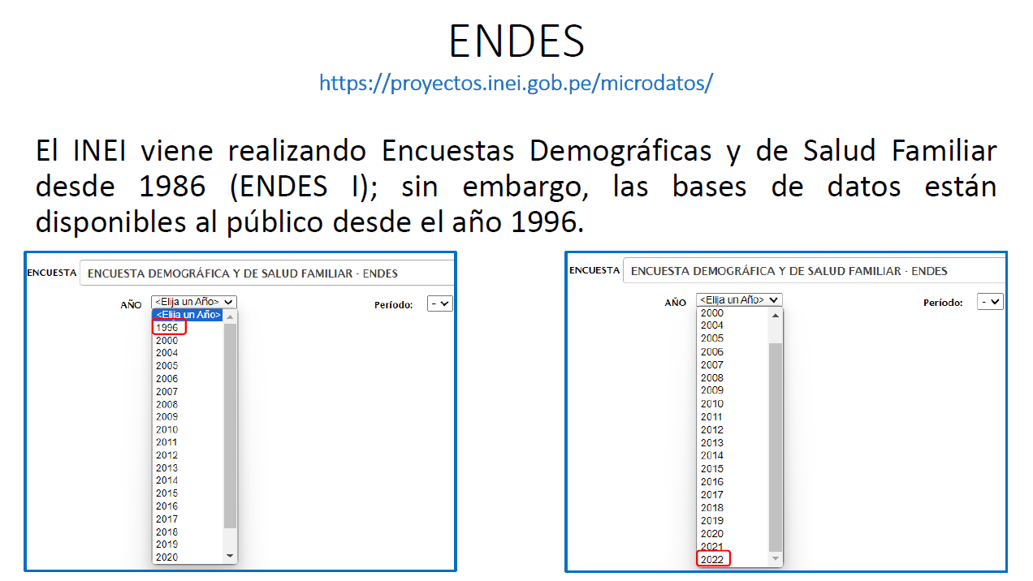

Slide 12
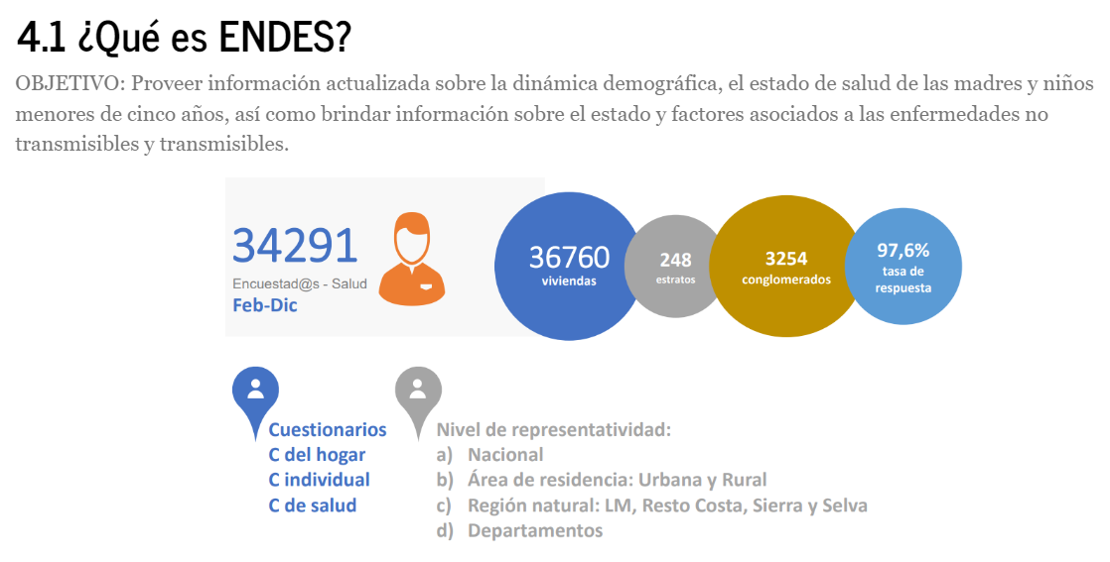

Slide 13
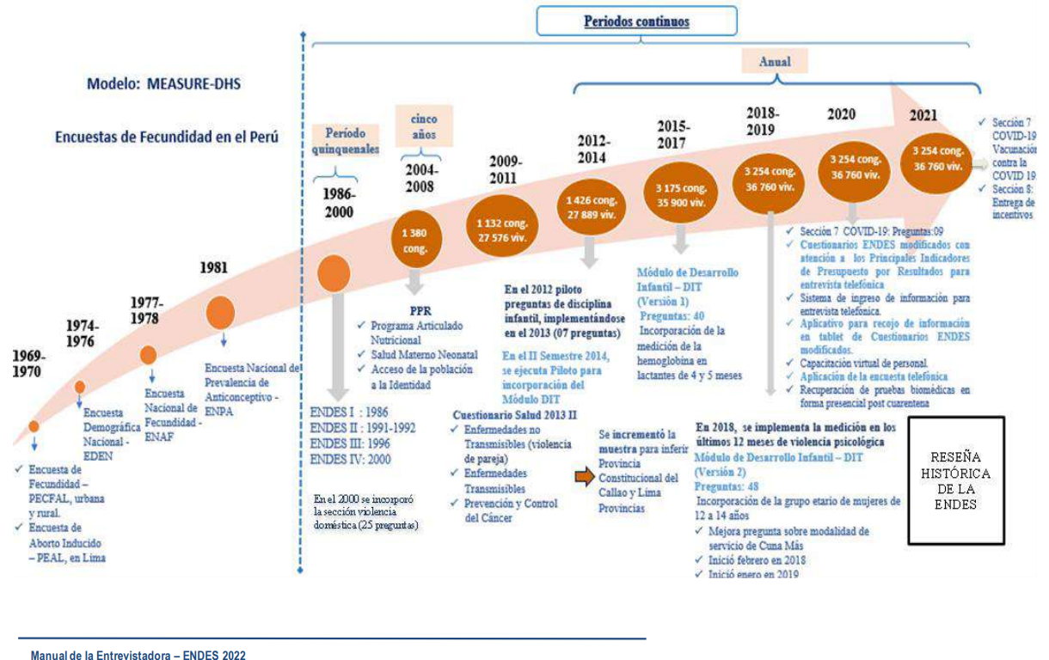

Slide 14
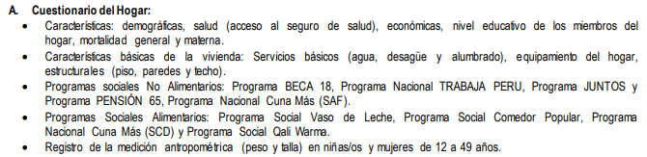
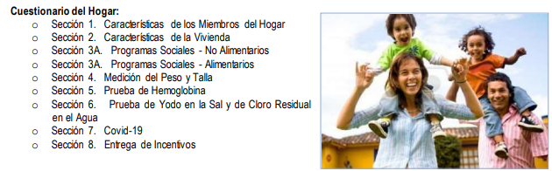
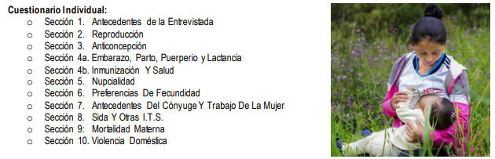

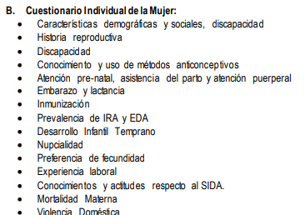
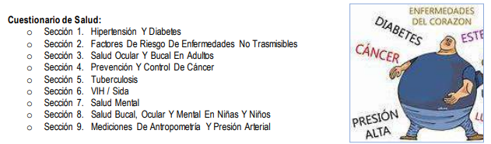
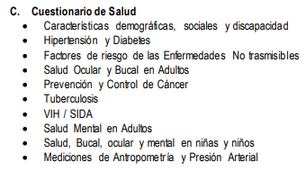
Áreas abordadas por la ENDES

Slide 15
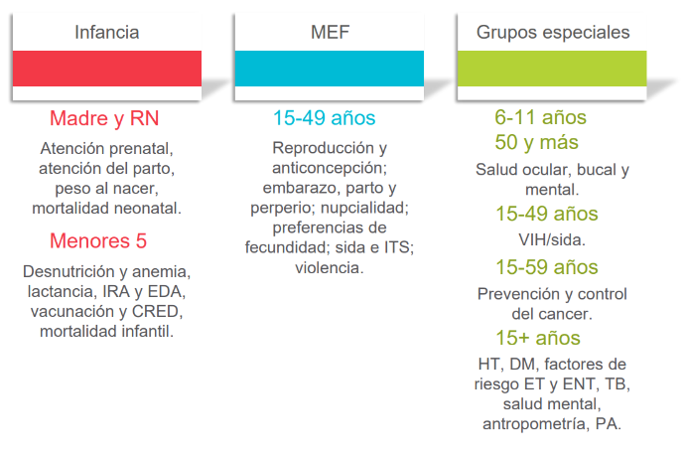

Slide 16
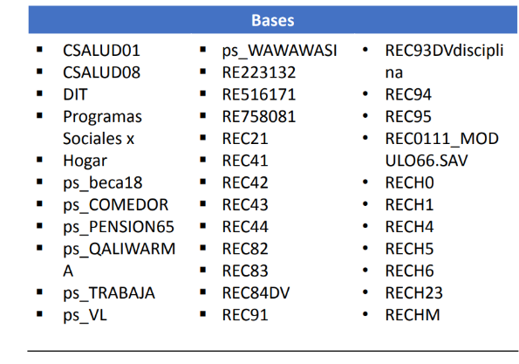

Slide 17
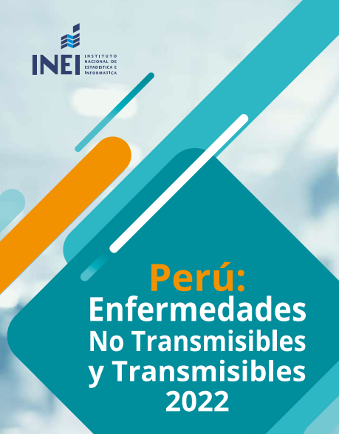
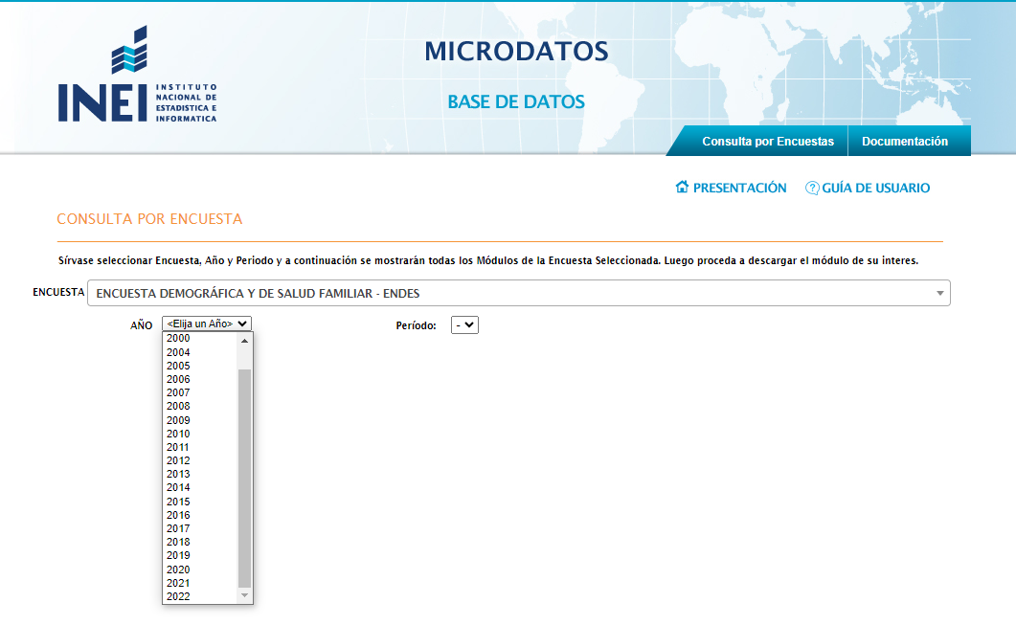
Reporte de la DHS peruana 2022: ENDES
https://proyectos.inei.gob.pe/microdatos/
https://proyectos.inei.gob.pe/endes/2022/SALUD/ENFERMEDADES_ENDES_2022.pdf

Slide 18
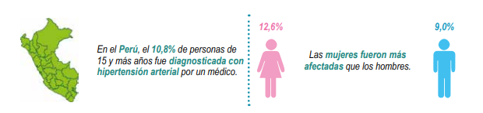
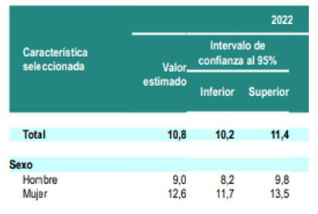
Reporte de ENDES de HTA (2022)
Estos resultados se pueden generalizar a nivel nacional

Slide 19

Objetivo y población
Objetivo: Ofrecer información sobre salud materna, salud infantil y estado de enfermedades transmisibles y no transmisibles
Encargado: INEI
Periodicidad: anual
Se encuestaron: todas las mujeres de 12-49 años, niños <12 años y una persona >15 años por hogar
Inferencia a nivel nacional, urbana, rural y regional
El 33.3% de los conglomerados es reemplazado cada año
13 bases de datos descargables en el sitio web (https://proyectos.inei.gob.pe/microdatos/)

Slide 20
Características del diseño
El marco muestral se establece en base a los censos nacionales (2007, 2017)
Unidades de muestreo en área urbana: conglomerado (1ria) y vivienda (2ria)
Unidades de muestreo en área rural: área de empadronamiento rural (1ria) y vivienda (2ria)
Muestreo multietápico de dos etapas: probabilístico de tipo equilibrado, estratificado, a nivel departamental por área urbano y rural
Número de viviendas: 36 000 aproximadamente
Unidad de investigación: residentes habituales que hayan pernoctado la noche anterior a la entrevista

Slide 21
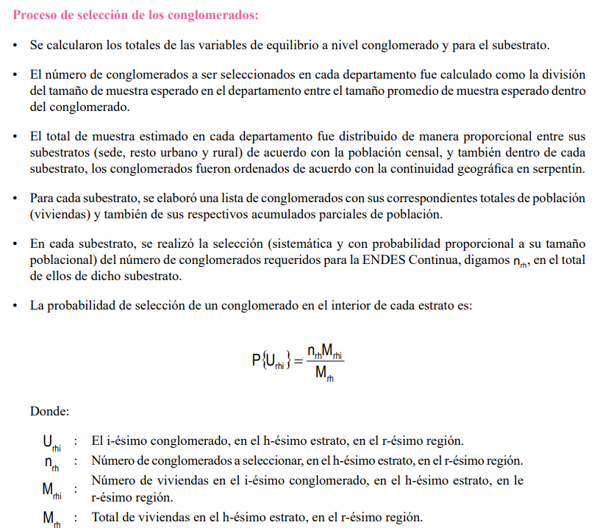
Proceso de selección de la muestra

Slide 22
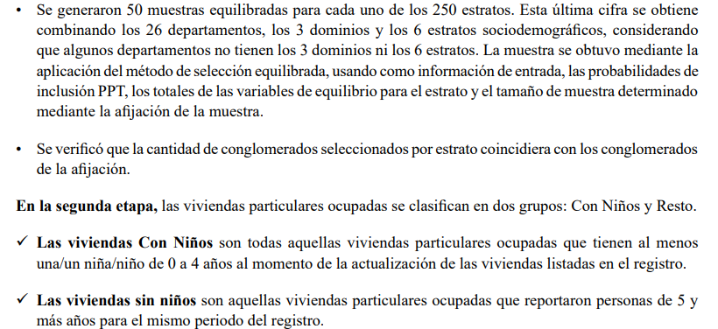
Proceso de selección de la muestra
https://www.inei.gob.pe/media/MenuRecursivo/publicaciones_digitales/Est/Lib1898/libro.pdf

Slide 23
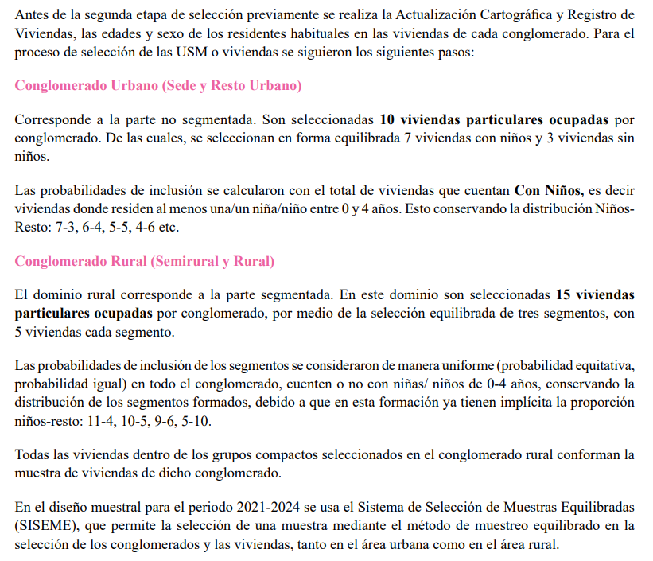
Proceso de selección de la muestra

Slide 24
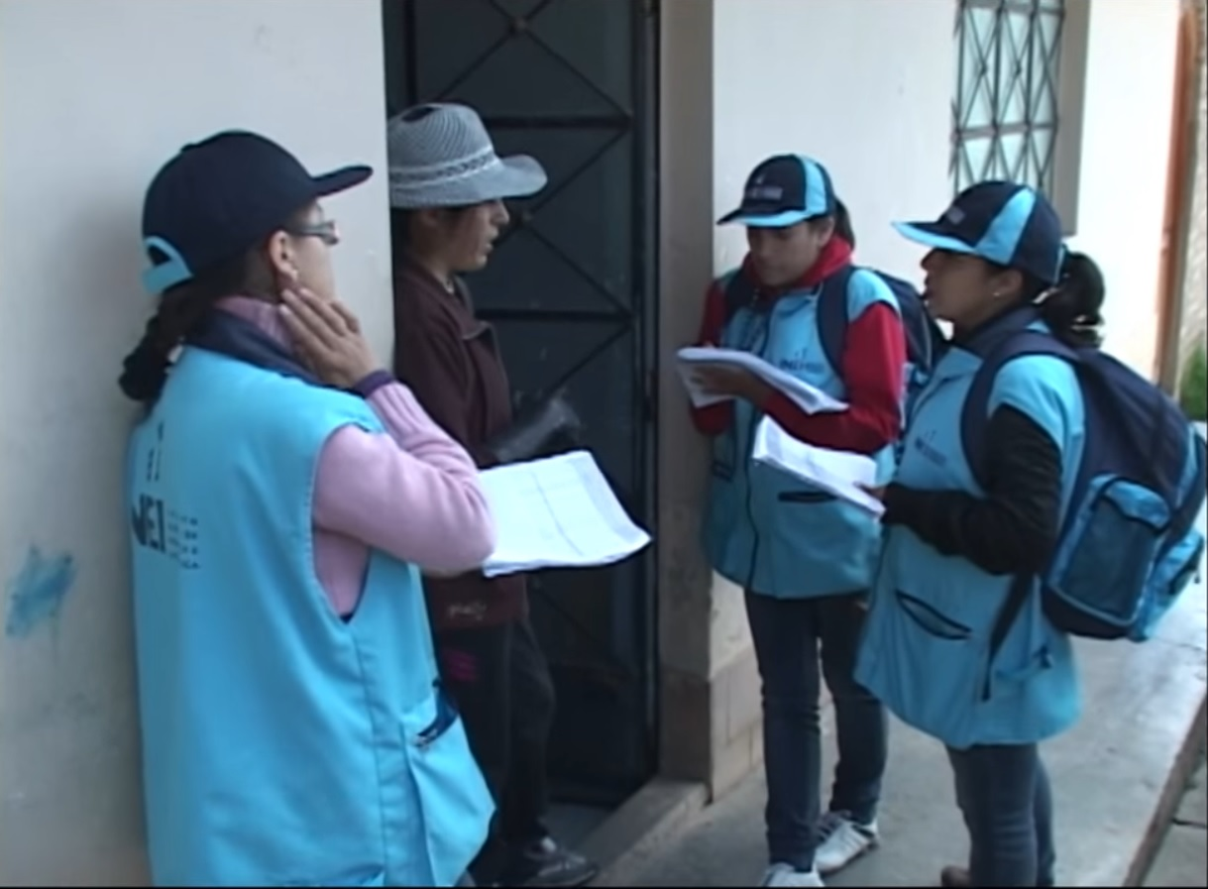
Proceso de selección de la muestra
Primera etapa
Muestreo aleatorio sistemático de conglomerados
Segunda etapa
Muestreo equilibrado* de viviendas
Áreas urbanas del dpto
36650 viviendas en total (2022)
Se encuesta a residentes
Estratos
- Residentes habituales que hayan pernoctado la noche previa
- Persona de edad de 15 años a más
Primera etapa
Muestreo aleatorio sistemático de conglomerados llamados “áreas de empadronamiento rural“
Áreas rurales
del dpto
Segunda etapa
Muestreo equilibrado* de viviendas
*Nota. El muestreo de viviendas es probabilístico. Un muestreo equilibrado es también llamado el método del cubo, el cual permite obtener estimaciones similares a las características de la población.

Slide 25

Características del diseño
Factores de ponderación = factor de corrección para realizar la inferencia poblacional. Son 4 factores:
  Factor Hogar
  Factor Mujer
  Personas ≥15 años
  Niños <12 años
Los factores de ponderación restituyen las probabilidades desiguales de selección a las unidades de muestreo seleccionadas, lo que facilita reconstruir la estructura de la población de referencia.
Ejemplo: un investigador encuesta una muestra de 2000 pacientes con COVID-19 para conocer la prevalencia de trombosis venosa profunda, y espera que el 50% de la muestra sean mujeres y el otro 50% sea masculinos. Pero los datos observados resultan 1200 hombres (60%) y 800 mujeres (40%). Para corregir este desequilibrio se emplea un factor de ponderación de las mujeres para darle mayor peso (50%).

Slide 26
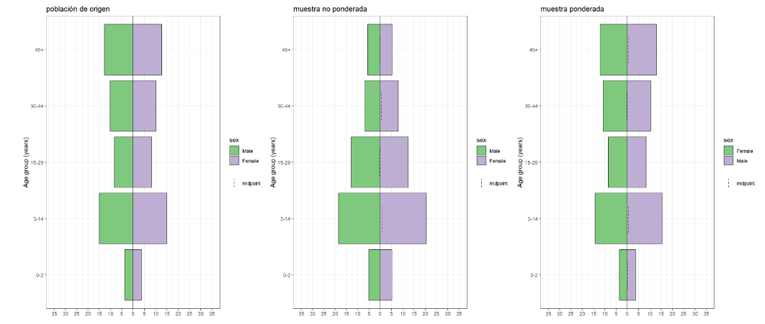

Slide 27
Factores de ponderación
Factores de ponderación | Base de datos (módulo) | Utilidad | Ecuación para el peso
Hogar (HV005) | RECH0 | Variables de hogar, desnutrición y anemia <5 años | HV005/1000000
Mujer (V005) | REC0111 | Planificación femenina, parto, control prenatal | V005/1000000
≥15 años (PESO15_AMAS) | CSALUD01 | Enfermedades | PESO15_AMAS /1000000
<12 años (Pesomen12) | CSALUD08 | Salud bucal, salud ocular | Pesomen12/1000000

Slide 28
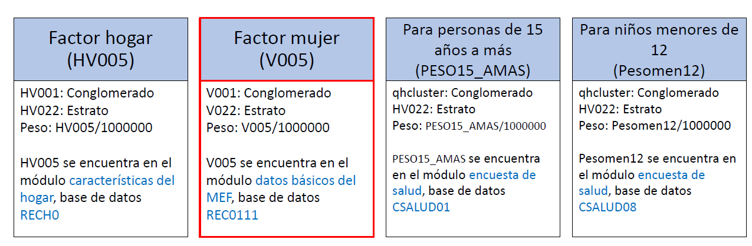
Ponderación por base
https://www.inei.gob.pe/media/MenuRecursivo/publicaciones_digitales/Est/Lib1898/libro.pdf

Slide 29
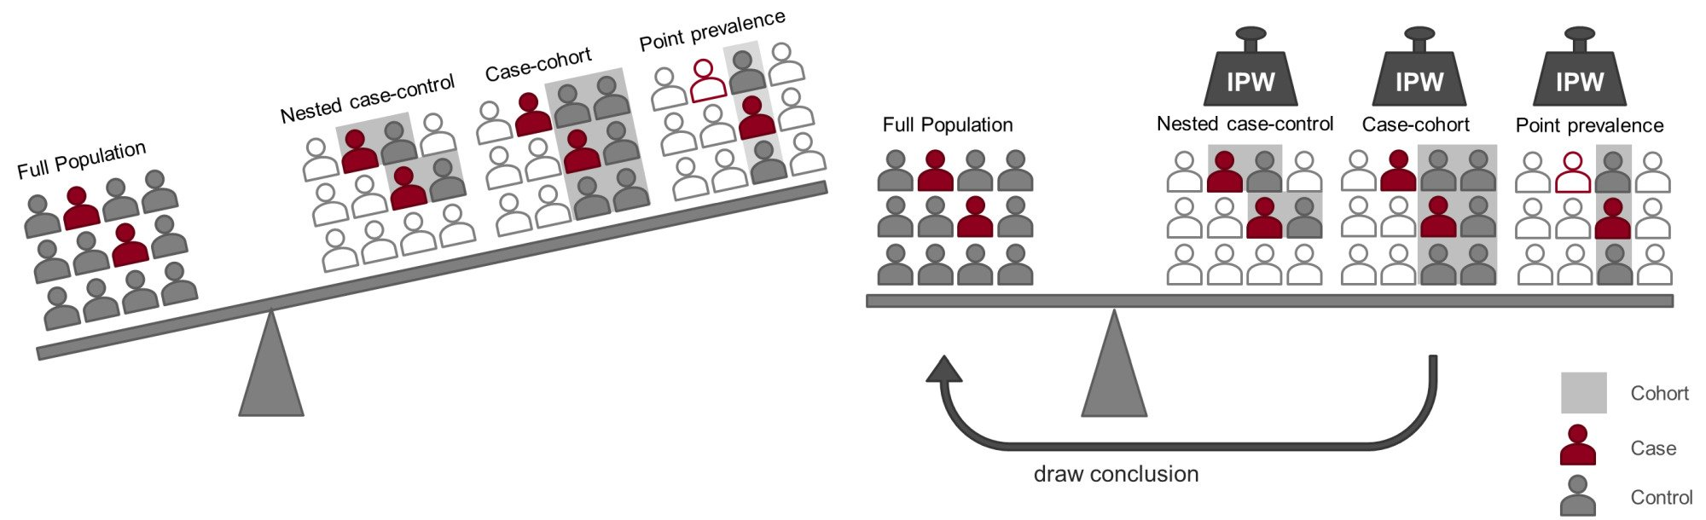
Importancia de los pesos
W
W
W

Slide 30
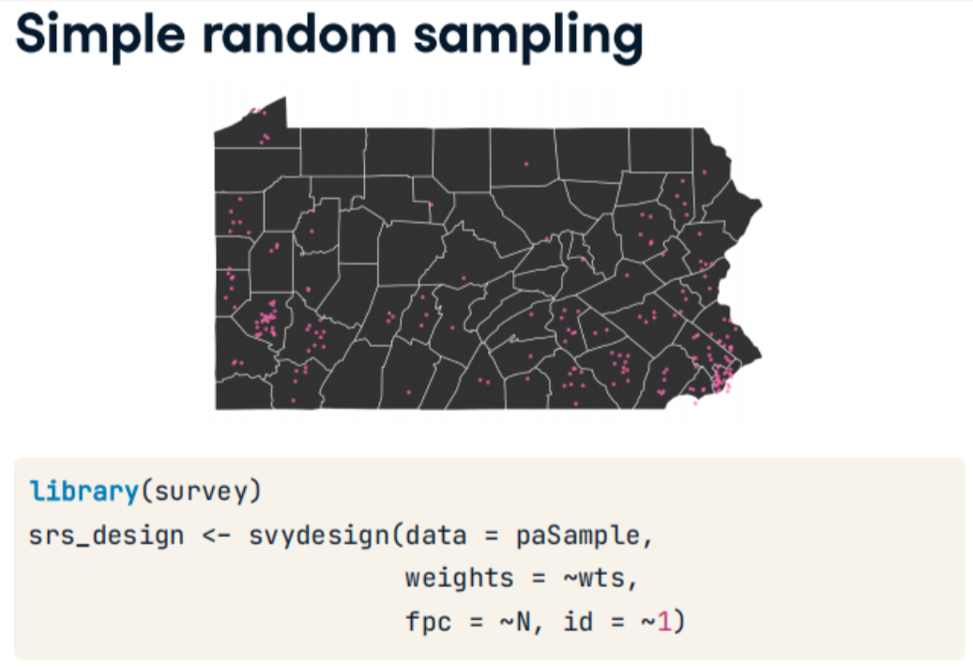

Slide 31
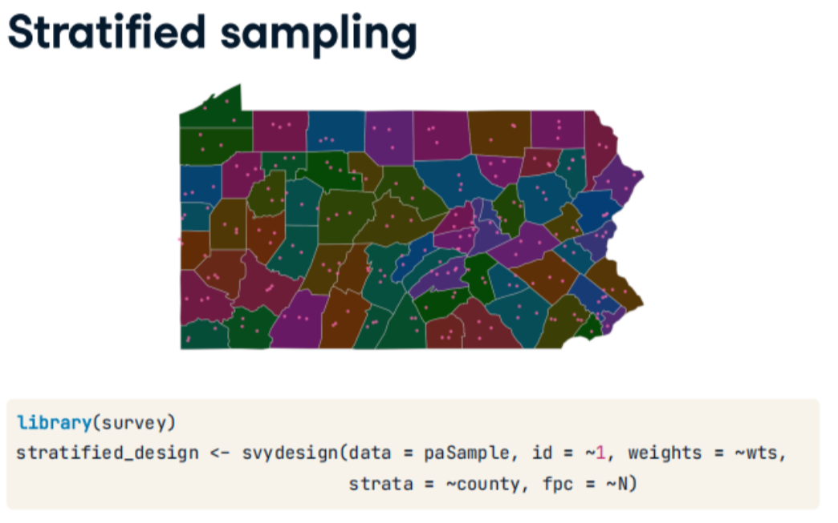

Slide 32
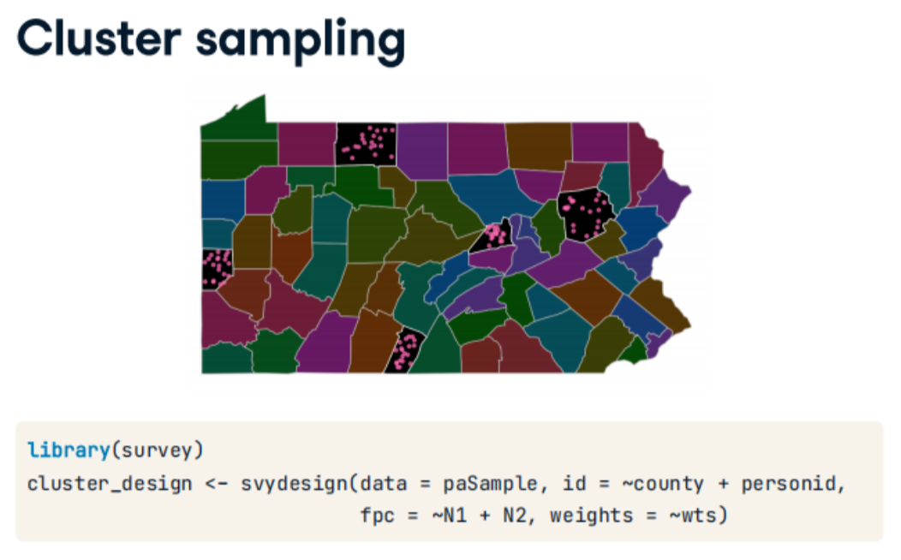

Slide 33

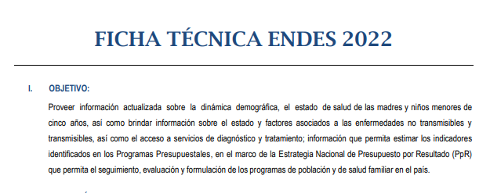
Ficha técnica de la ENDES
Puedes visitar el enlace de la ficha técnica de la ENDES para conocer los aspectos metodólogicos resumidos de la encuesta.
https://proyectos.inei.gob.pe/endes/2022/DOCUMENTOS/FICHA_TECNICA_ENDES_2022.pdf

Slide 34
Pasos para analizar muestreo multietápico: ejemplo con ENDES
Descargar las bases de datos de la web del INEI
Unir las bases de datos a través de comando lef_join() y excluir los datos que no hayan hecho match
Corroborar que la cantidad de participantes de la base de datos sea igual a la del reporte público de la ENDES
Configurar la base de datos con los pesos para los análisis
Realizar los análisis

Slide 35
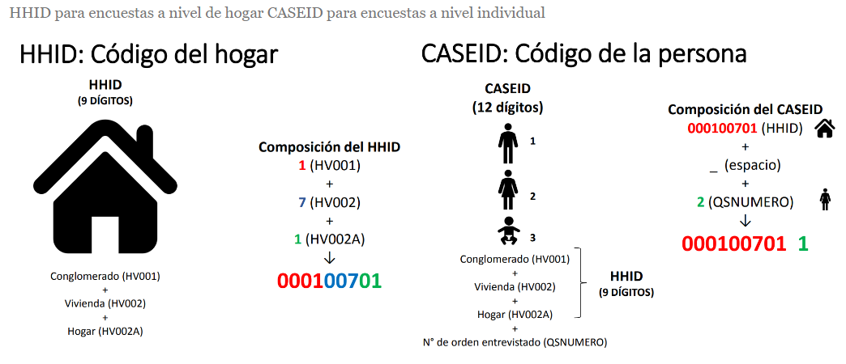
Unión de bases

Slide 36
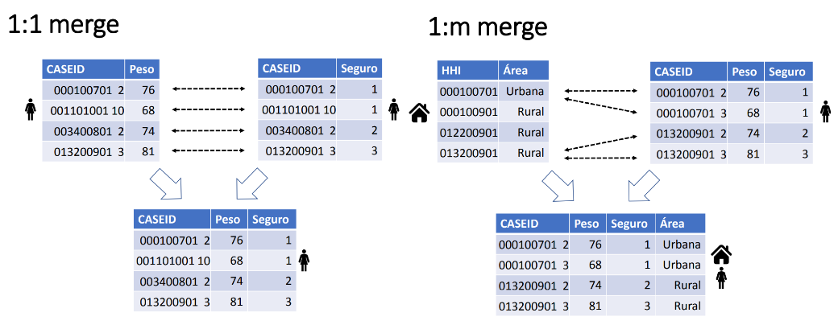
Mergeo

Slide 37
GRACIAS

